Slide 1





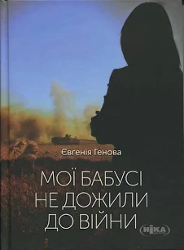
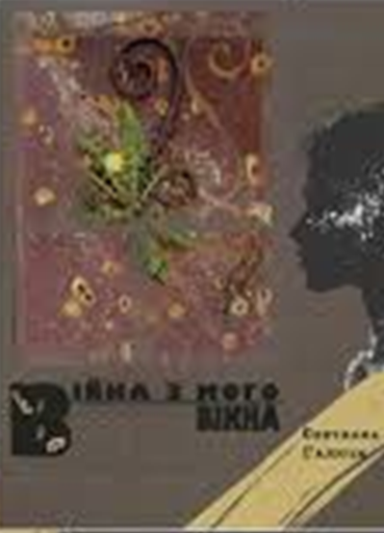


ЗНАЙОМТЕСЬ: НОВІ КНИГИ В БІБЛІОТЕЦІ
Сила людського духу в час війни

Slide 2



Бережко-Камінська Юлія, Доленик Інесса, Олійник Олена. Це було з нами. Історії-свідчення очевидців повномасштабної війни в Україні. – К.: ТОВ Вид-во «Кліо», 2025. – 288 с.
Це книга історій реальних людей. Книга болю і несамовитої жаги до життя — життя у своїй країні, під рідними прапорами; книга вчинків — від найменших, малопомітних, про які зазвичай не розповідають на загал, до тих, які змінюють долі багатьох. Книга невідворотних подій і доленосних рішень, незапланованих сценаріїв і несподіваних сюжетів. А ще — одне з вагомих першоджерел для роботи істориків, науковців, дослідників, журналістів, письменників, які ще не одне десятиліття вивчатимуть усе, що ми переживаємо сьогодні, і потребуватимуть «живого» фактажу, зібраного по гарячих слідах.

Slide 3
Огаркова Тетяна, Єрмоленко Володимир. Життя на межі Україна, культура та війна. – К.: «ДУХ І ЛІТЕРА», 2025. – 256 с.
«Життя на межі: Україна, культура та війна» — це книга, яка народилась з волонтерських та журналістських поїздок авторів, Володимира Єрмоленка та Тетяни Огаркової. Її жанр можна визначити як філософський репортаж. Вона є спробою осмислення реальності цієї війни, тих засадничих понять, на які спирається людське буття, осмислення того, як ці поняття постають для людей, долі яких змінила війна.

Slide 4


Пузік Валерій. Ким ми були/ Валерій Пузік. – Х.: Віват, 2025. – 272 с.
«Ким ми були» це книга про людей на війні. Про голоси, імена та позивні. Про Далі і Руту, протестувальників і пацифістів, про живих і загиблих. Оповіді про Авдіївку, Львів, Одесу, Херсон, Чорне море. Роздуми про літературу та живопис у зоні бойових дій, про пам’ять, сни й марення, втому та ілюзорність реальності, запах війни та постійний «день бабака», зміни у свідомості людей, що перебувають між світом мертвих і світом живих. Про повітря, яким дихаєш і ніяк не можеш надихатися, і чисте та ясне небо, де зорі як на долоні. Валерій Пузік поєднує документальну точність із художньою рефлексією, фіксує спогади, сни, розмови й відчуття, що, як уламки реальності, складають мозаїку досвіду українських воїнів, митців, добровольців. Це історія не тільки про боротьбу, а й про внутрішні метаморфози — від юнацької мрійливості до загартованості війною, від позивних до спроби повернути собі ім’я.

Slide 5
Генова Євгенія. Мої бабусі не дожили до війни: роман / Євгенія Генова. – К.: Ніка-Центр, 2025. – 144с.
У часи, коли пошуки власного коріння, історії родини та національної ідентичності стають важливими елементами самовизначення кожного українця, ця книжка дає голос як минулому, так і сьогоденню.
Роман Євгенії Генової складається з сімейних спогадів та присвячений становленню національної ідентичності у родинах жителів українського Півдня. Історії об’єднані спільною рефлексією героїні, яка розповідає про свої переживання під час нинішньої повномасштабної війни та порівнює їх з подіями, які довелося пережити її рідним у минулому. Подумки лірична героїня постійно спілкується зі своїми пращурами, нанизуючи їхні спогади про Першу і Другу світові війни, Голодомор, репресії та інші випробування на свої суб’єктивні переживання сучасних подій.
Книжка показує, що ідентичність – це не щось абстрактне, а конкретний досвід, переданий через пам’ять, розповіді, побут, мову, культуру та навіть мовчання, що ховає біль минулого. Авторка досліджує, як досвід предків та вивчені ними уроки впливають на нас сьогодні

Slide 6

Галюта Светлана. Війна з мого вікна/ Светлана Галюта. – К.: Саміт-Книга, 2025. – 120с.
«Війна з мого вікна» — це книга української письменниці та ілюстраторки Ірини Галюти, яка присвячена досвіду життя під час повномасштабного російського вторгнення.
Книга побудована як хроніка перших місяців війни. Авторка описує власні переживання, побут в умовах обстрілів та зміни в сприйнятті реальності, які відбулися після 24 лютого 2022 року.Видання містить багато авторських ілюстрацій, які доповнюють текст і допомагають візуалізувати емоційний стан героїв та атмосферу воєнного часу.
Книжка написана з метою зафіксувати спільну для мільйонів українців історію, перетворивши особистий біль на мистецький маніфест незламності.

Slide 7

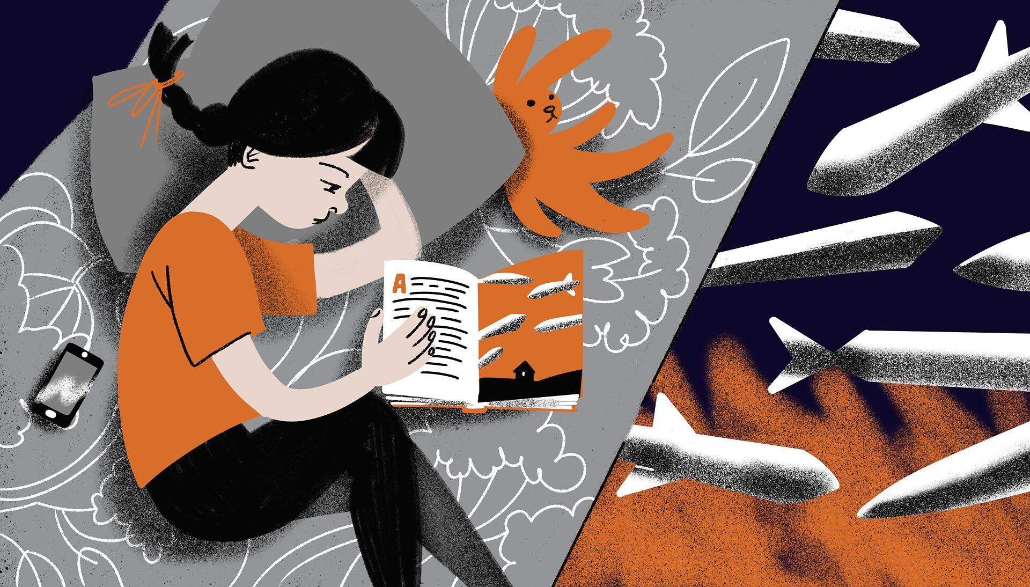
Для більш детального ознайомлення з книжками запрошуємо до
нашої бібліотеки
Далі буде…

